Slide 1
Projection Pursuit
Canero, Eliges, Rodriguez, Yudcovsky

Slide 2
Reducción de la dimensión
Menor complejidad computacional
Mejor visualización
Eliminación de ruido
Prevención del sobreajuste
Facilitación del análisis
Mejora en el rendimiento de algoritmos
Compresión de datos

Slide 3
PCA
Proyección en las direcciones que explican en mayor magnitud a la varianza
Gaussiana pide: Promedio y Varianza.
¿Y las no Gaussianas?
¿Y las mucho-modales?
¿Y si tengo muchos outliers?
¿Y la heterocedasticidad?
Rompamos PCA

Slide 4
Ejemplo de distribución propuesta en 2 dimensiones
Para k entero entre 1 y m:
Fijamos μ₁, μ₂ , Σ₁(k), Σ₂(k)
Tiramos una moneda (para elegir entre 1 o 2)
Generamos n samples con una normal de parámetros μ_{j}, Σ_{j}(k) siendo j el resultado de la moneda
Etiquetamos de que moda viene cada sample
Pasamos al siguiente k

Slide 5
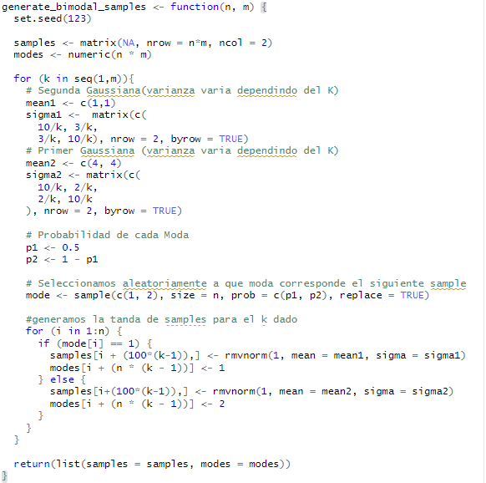
En R

Slide 6
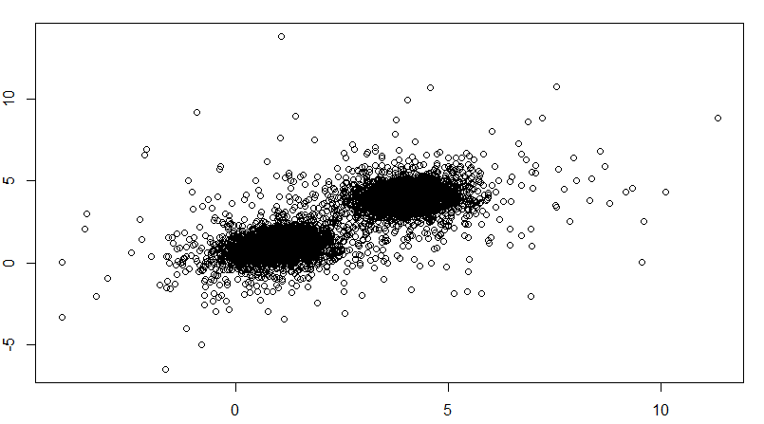
Gráfico de ejemplo en 2D

Slide 7
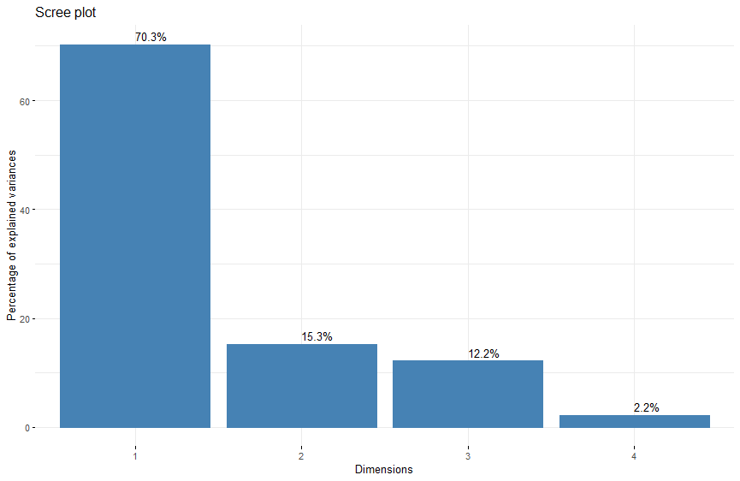
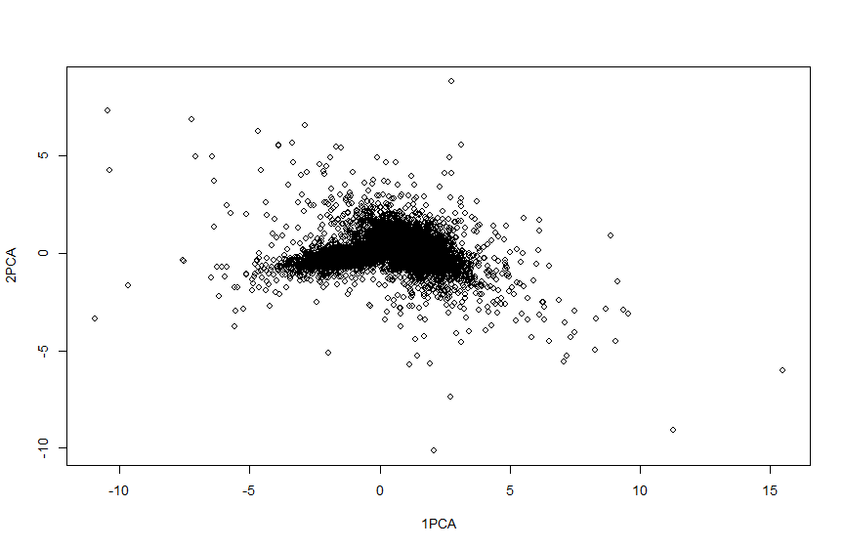
Pasamos a 4D y usamos PCA

Slide 8

Projection Pursuit (PP)
Analizar todas las proyecciones en la dimensión deseada y encontrar la más interesante.
Hay que:
Recorrer las proyecciones:
Cuantificar lo interesante en una proyección:
Tour
Projection index

Slide 9
Tour: ¿Cómo recorrer las proyecciones?
Digamos que queremos proyectar en dimensión d
Manual Tour: Mover el mouse formando distintas proyecciones y elegir la favorita
Grand Tour: d-Random walks por los posibles planos de proyección de dimensión d. Sampleamos p-valores de una normal para tener un vector y repetir d-veces asegurando ortonormalidad. Se obtiene una proyección. Luego repetir varias veces.
Guided Tour: Tomar una proyección b. Definir un vecindario de proyecciones de b y elegir la que maximice el Projection index. Reducir el vecindario con un cooler-parameter para no estancarse en un óptimo local. Cuando el vecindario es muy pequeño, saltar a otra dirección aleatoria

Slide 10
¿Qué es interesante?
Projection index I (u, v):
PCA: Maximizar la varianza.
LDA: Maximizar la separación entre clases.
MIN (max) Kurtosis[¹]: maximizar la bimodalidad. (maximizar grupos de outliers.)
Holes[²]: Maximizar distancia L^2 entre la densidad estimada y una Gaussiana (Maximiza la cantidad de Agujeros centrales).
information divergence index[³]: Maximizar la divergencia KL entre la densidad estimada y una Gaussiana .
[1]Cluster Identification Using Projections Daniel Peña &Francisco J Prieto
[2] Pro jection Pursuit Indices Based On Orthonormal Function Expansions Dianne Cookyz , Andreas Bujay , Javier Cabreraz y Bellcore, 445 South St,Morristown, NJ 07962-1910 z Dept of Statistics, Hill Cntr, Busch Campus, Rutgers University, New Brunswick, NJ 08904
[3]Unsupervised Hyperspectral Image Analysis with Projection Pursuit Agustin Ifarraguerri, Member, IEEE, and Chein-I Chang, Senior Member, IEEE.

Slide 11
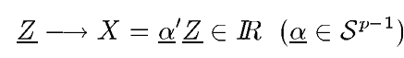
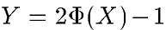
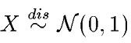
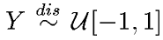
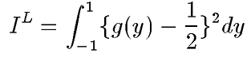
Legendre
Mapeamos al intervalo [-1,1]
Legendre index
(Dist L² a la uniforme)

Slide 12
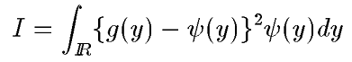
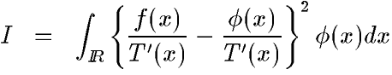
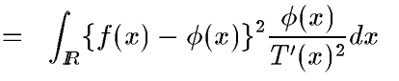
Generalizando el índice para una transformación cualquiera
Computa la diferencia observada entre g(y) y la distribución “nula”
Distancia pesada entre f(x) y la normal. (Peso Φ(x)/T’(x)² )

Slide 13
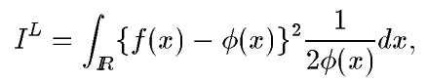
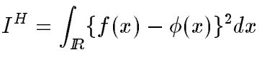
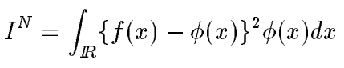
Legendrix index:
Fuerte influencia de las colas!
Hermite:
Natural Hermite:
ambos usan polinomios de Hermite en la expansión de f(x), pero I^{N} es “natural” porque la distancia de la densidad normal se toma con respecto a la medida Normal.

Slide 14
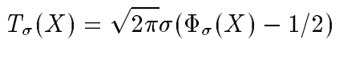
Familia de transformaciones
Usamos la siguiente familia de transformaciones dependientes de 𝝈.
T_{𝝈=1} = I^{L}
A mayor 𝝈, es menos influyente la cola
T_{𝝈=√2} ∝ I^{H}
T∞ = I^{N}

Slide 15
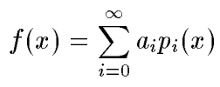
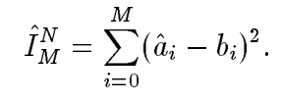
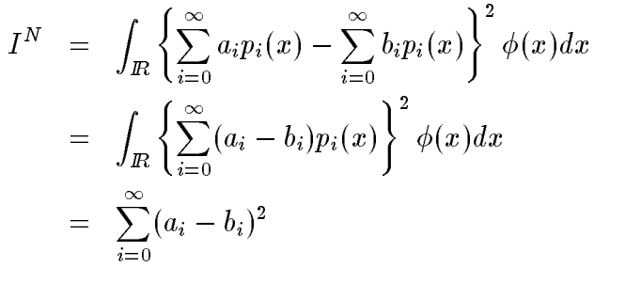
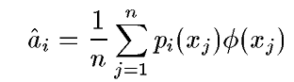
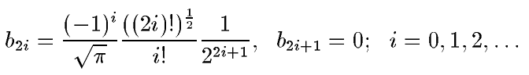
“For many long but interesting hours we watched projections [...] we found that indices truncated as low as M = 0 or M = 1 were the most interesting.”
I^{H} ,I^{N} orden bajos encuentran “agujeros” en el centro.
I^{L} Orden bajos encuentra asimetrías.
Índices de alto orden pierden su visión general y se hacen muy específicos (a lo overfitting).

Slide 16
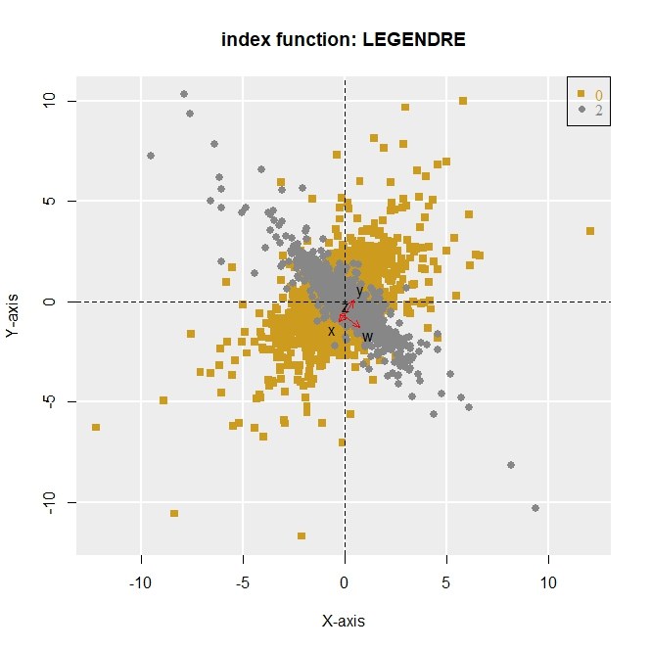

Slide 17
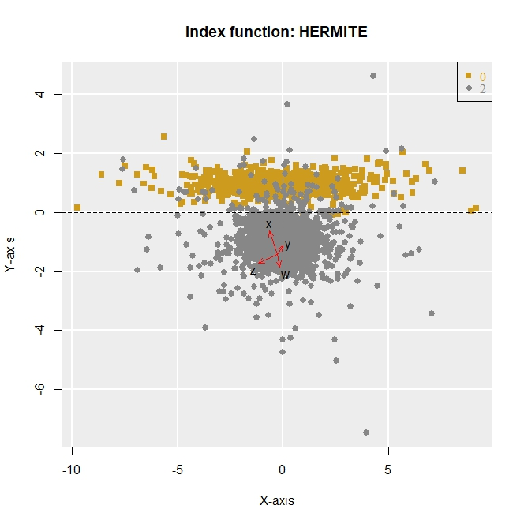

Slide 18
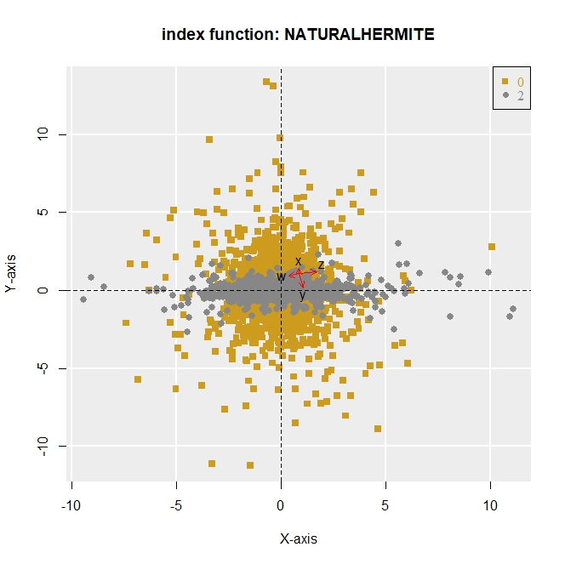

Slide 19
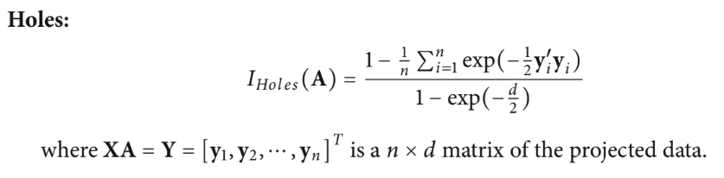
Holes
Es equivalente a I^{N} truncando el desarrollo polinomial M = 0. (I^{N}₀)

Slide 20
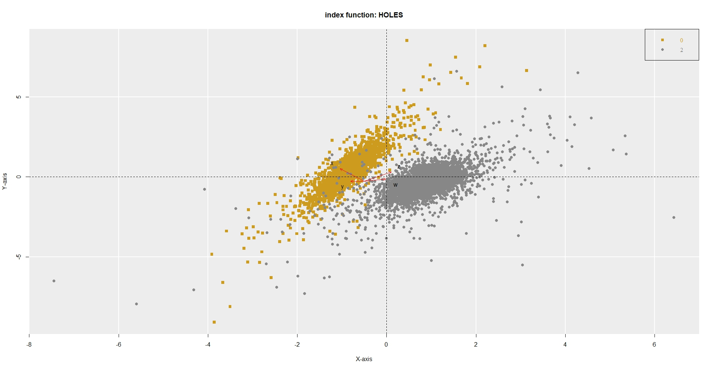

Slide 22
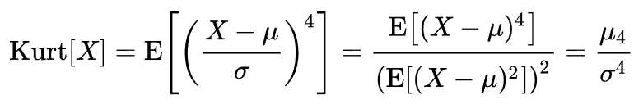
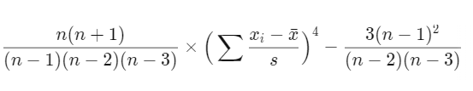
Kurtosis index

Slide 23
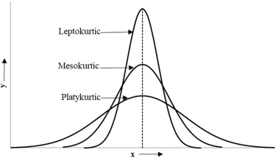
Kurtosis como medida de peso de las colas (respecto a la normal)
Mesokurtic (Kurtosis = 3.0)
Leptokurtic (Kurtosis > 3.0)
Platykurtic (Kurtosis < 3.0)

Slide 24
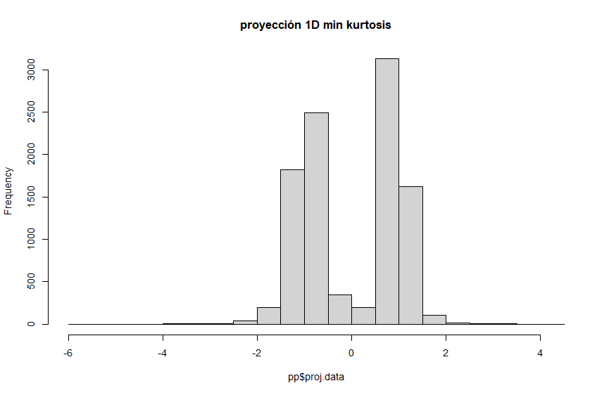
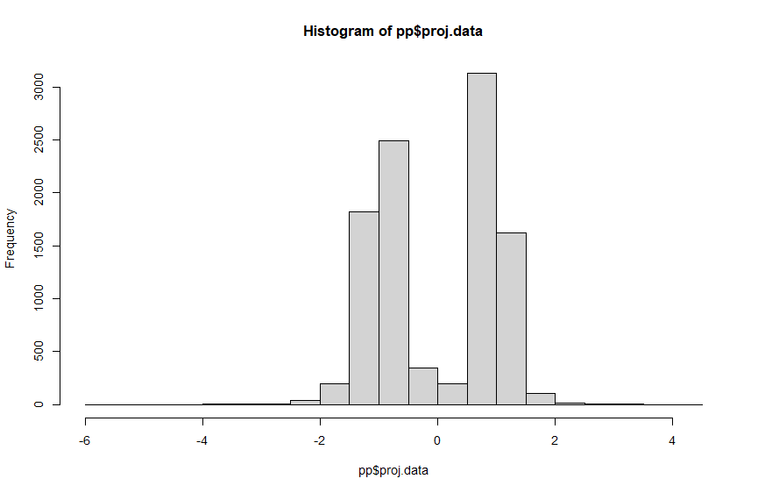
Proyección en 1D con PP (usando minKurtosis)

Slide 25
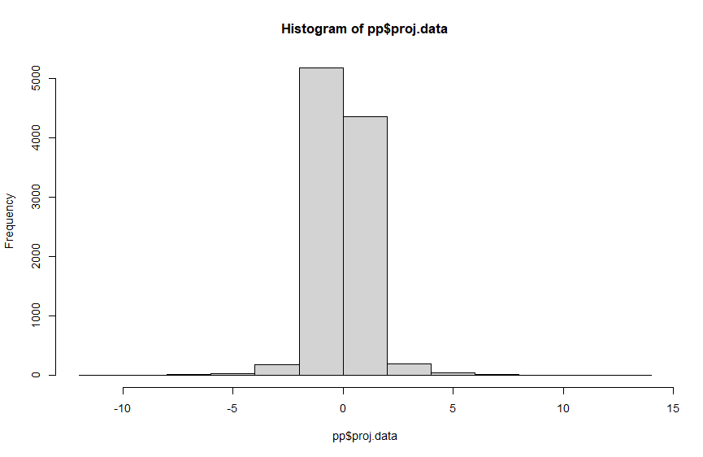
Si usamos kurtosisMax

Slide 26
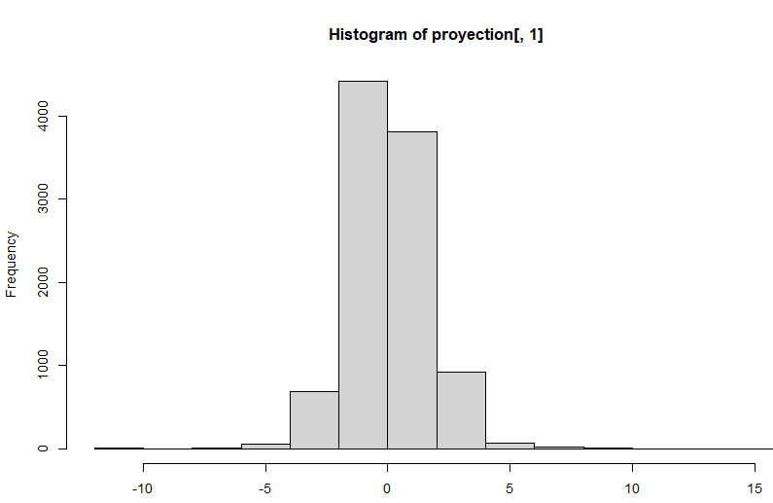
Proyección en 1D con pca

Slide 27
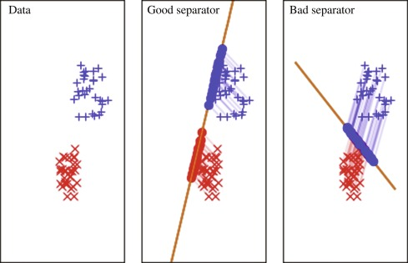
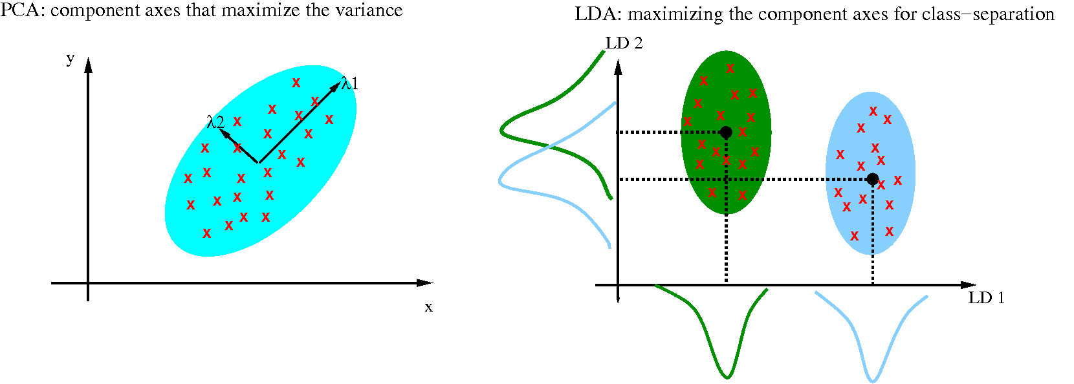
LDA INDEX
Asigna al punto x a la clase k cuya media es más próxima al punto (con dist mahalanobis)
Notemos que:
Si Σ = I => Estamos buscando con la distancia euclídea
μ_{k}son vectores en R^{n} que forman un subespacio afín H de K-1 dimensiones
Minimizar d(μ_{k},x) en el espacio original es lo mismo que proyectar los datos en H y buscar el mínimo ahí

Slide 28
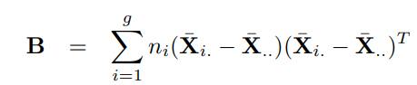
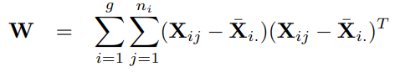
Definimos:
Covarianza entre clases (Between)
covarianza dentro de la clase (within)
B+W recupera la covarianza total
Buscamos la proyección que maximiza la varianza entre las clases (espíritu PCA)
Pero la covarianza dentro de las clases puede provocar sobrelapamiento.
Queremos buscar la dirección que también minimiza la varianza dentro de las clases.

Slide 29
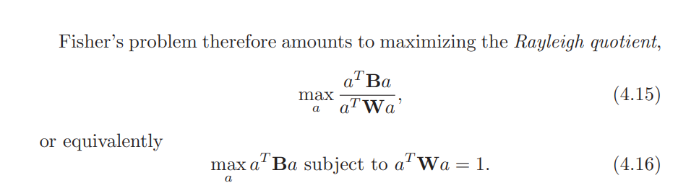
El a que maximiza es el dado por los autovectores de B/W (La sol es LDA bajo los supuestos de normalidad y misma covarianza).
¿ Y si el rango de W es bajo?
Eliminamos datos colineales
Modificamos el cálculo de W⁻¹(la pseudo-inversa)
Construimos un índice y hacemos PP

Slide 30
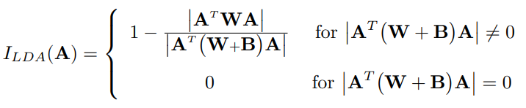
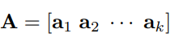
Índice LDA:
Base ortonormal

Slide 31
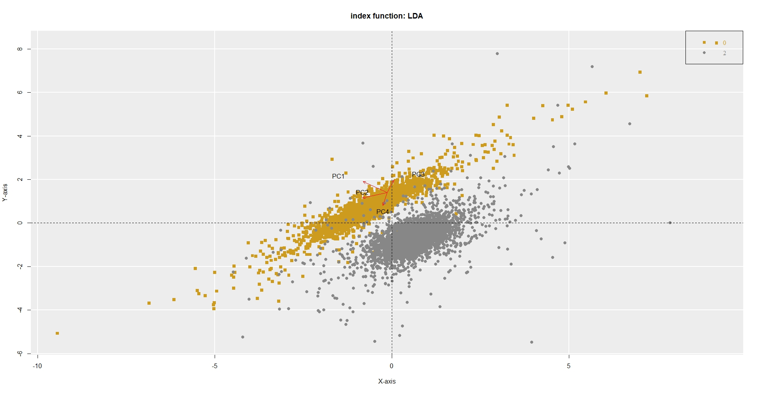

Slide 32
Clusterización por GMM
para distintos conjuntos de datos

Slide 33
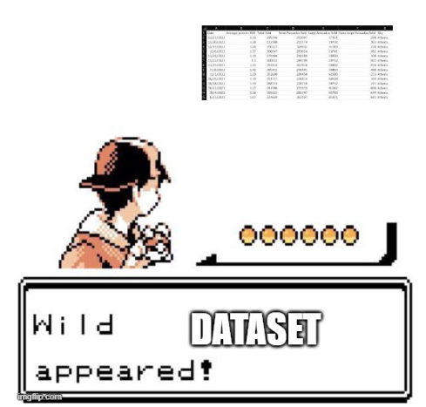
Un dataset salvaje ha aparecido!
Hagamos clusterización para encontrar similitudes en grupos de datos.
Vamos con la vieja confiable → k-means (la vieja piedra, nada le gana).
Y si los clusters no son convexos? Y si tienen formas raras?
Y si hay clusters solapados?
Y si tenemos distintas escalas?
Y si quiero un número de clusters fijado de antemano?
Y … si me sacan tijera (?
Parece que las características de nuestro método le dan varias debilidades y no es lo mejor para atacar a ciertos pokém.. DIGO datasets.

Slide 34
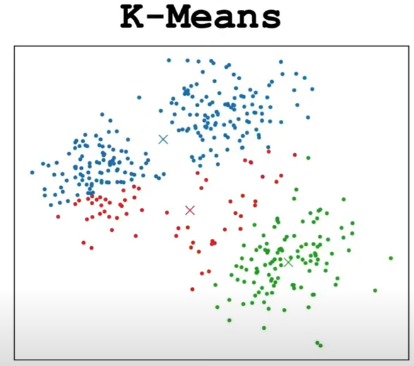
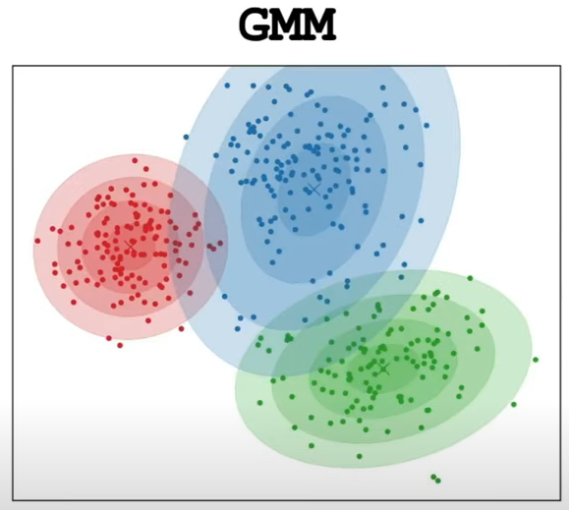
¿Qué es Gaussian Mixture Model?
Método iterativo
Se basa en distribuciones de probabilidad (a diferencia de K-means).
Para cada separación de los datos, estima las distribuciones que maximizan la verosimilitud.
Luego, basándonos en estas distribuciones, se calcula la probabilidad de que cada dato pertenezca a cada cluster.

Slide 35
Okey, otro método en el equipo, ¿Y qué hace?
Primero partimos del supuesto de que los datos pueden separarse en clusters con distribución gaussiana.
Cantidad fija de clusters y criterio de convergencia (hiper-parámetros)
Inicialización: asignación aleatoria o basada en otro método de clusterización
Algoritmo Expectation-Maximization hasta llegar al criterio.
Devuelve la probabilidad que tiene cada instancia de pertenecer a cada cluster.

Slide 36

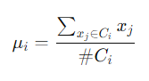
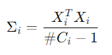
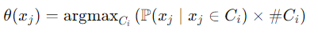
Expectation-Maximization Algorithm
Dado un número fijo de clusters k, queremos obtener:
La media del iésimo cluster:
La matriz de covarianza del iésimo cluster:
La probabilidad de que el dato x_j esté en el iésimo cluster:

Slide 37
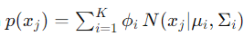
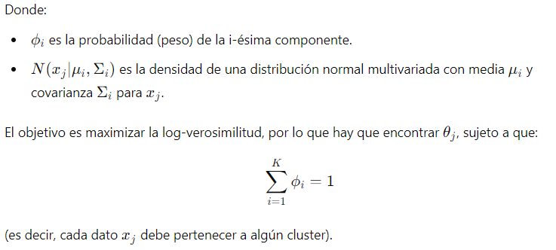
Expectation-Maximization Algorithm
Sea

Slide 38
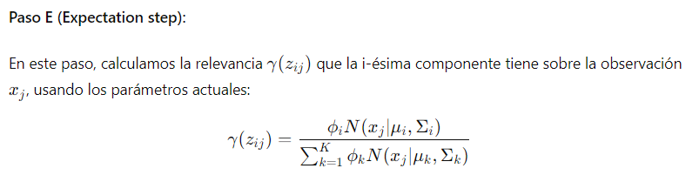
Expectation-Maximization Algorithm
Sean N la cantidad de datos, K los clusters y D la dimensión de los datos.
Cada punto necesita ser evaluado para cada cluster.
Para cada punto, se calcula la probabilidad respecto a cada uno de los K clusters.
El cálculo de la densidad multivariada: inversión de matrices (covarianza) y el cálculo de determinantes.
// Costo: O(N⋅K⋅D^3)

Slide 39

Expectation-Maximization Algorithm
Actualizar las medias: calcular el promedio ponderado de los puntos de datos, lo que tiene un costo lineal respecto a N y D.
Actualizar las matrices de covarianza: También requiere operaciones O(N⋅D^2) para cada cluster.O(K⋅N⋅D^2)
// Costo: O(N⋅K⋅D^2)

Slide 40
Expectation-Maximization Algorithm
Repetimos los pasos E y M hasta llegar al criterio de convergencia, es decir, que esté lo más cerca posible de maximizar la log-verosimilitud.
El costo computacional del algoritmo es O(I * N * K * D^3). (Hay que tener cuidado con datos en alta dimensión).

Slide 41
A ver, comparemos…
k-means
GMM

Slide 42
Todo muy lindo pero, ¿para qué sirve?
Para poder clusterizar mejor los datos que quedan muy cerca de varios clusters.
(GMM también resuelve mejor cuando las escalas de los clusters difieren bastante).
Si sabemos que nuestros datos son normales, funciona bárbaro.

Slide 43
VAYAMOS AL R!!
ahre no mentira, vamos uno por uno

Slide 44
Human Activity Recognition Using Smartphones

Slide 45

Tenemos 21 participantes que realizaban actividades de la vida diaria mientras llevaban un celular con sensores inerciales integrados (acelerómetro y giroscopio).
7352 registros
561 variables
Variable categórica: actividad realizada por el individuo
1. Walking (Caminando)
2. Walking Upstairs (Subiendo escaleras)
3. Walking Downstairs (Bajando escaleras)
4. Sitting (Sentado)
5. Standing (De pie)
6. Laying (Acostado)
Distintas medidas

Slide 46



Observación:
Los datos fueron escalados para todos los modelos!
Seleccionamos las variables que incluyen la media y el desvío standard: 79 variables
Hacemos GMM Sin establecer límites en la cantidad de clústers
Cantidad de clústers en [2, 21]

Slide 47


6 clústers
conclusión de agrupamiento e.e

Slide 48


2 clústers
y si jugamos con los hiperparametros?
Covarianza variable en todas las dimensiones?
Covarianza esférica (diagonal y constante)?

Slide 49


PCA: 10 componentes principales
Scree plot
PC1 vs PC2

Slide 50


GMM aplicando previamente PCA: coloreo por actividades

Slide 51



GMM aplicando previamente PCA: dinámicas vs estáticas

Slide 52

Probar el último modelo con datos nuevos
Tenemos reservados 9 individuos del conjunto de set realizando distintas actividades, están quietos? (validamos los resultados).

Slide 53

Veamos la correlación de los datos
Esencialmente, como habíamos notado cierta similitud entre los datos estáticos y en movimiento.
Computamos la matriz de correlación para observar si efectivamente las variables de esas categorías están correlacionadas.

Slide 54
Spotify
Esto se va a picar una banda

Slide 55
¿Qué tiene el dataset?
21 variables de las cuales:
Continuas: miden alguna característica en porcentajes: popularity, danceability, energy, loudness, speechiness, acousticness, liveness, valence, tempo.
Características: track_id, artists, album_name, track_name
Categóricas: key, mode, time_signature
track_genre: indica el género musical de la canción.
114000 datos, 1000 por cada género musical.
Vamos a tomar 100 de cada género (nos quedamos en general con un 10% del original).

Slide 56


Veamos los datos
Coloreamos por género los datos
Hacemos PCA y proyectamos en PC1 y PC2 para poder visualizar.
OMG!!

Slide 57

¿Con qué nos quedamos?
Demasiados géneros! Nos quedamos con 10 bien distintos.
Cómo queremos saber si GMM puede clusterizar por género, buscamos quedarnos con aquellas columnas que, a priori, podríamos pensar que difieren para ciertos géneros.
Nos quedamos con las variables continuas (¿por qué?)
Tomamos el 10% de los datos de cada género
Obs: estamos suponiendo que estas categorías tienen una distribución cercana a normal para cada género.
Spoiler! creemos que esto no es cierto.

Slide 58

Veamos si hacemos lo mismo que antes con 10
Algunos géneros se distinguen mejor que otros.
Empezamos con 10 clusters con centroides en el valor medio de cada género (aunque el método Elbow nos marcaba usar 2).
Pero el objetivo es ver si coinciden los géneros seleccionados con la clusterización GMM.

Slide 59

Corremos GMM en el dataset reducido
Visualizamos los datos en la PC1 y PC2 coloreados por los clusters que determinó el método iterativo.
Comparamos con el coloreo de los géneros.

Slide 60

Comparemos
Quizas GMM no era la mejor idea, pensemos por qué…

Slide 61

Matriz de contingencia
Salvo por dos casos, que coinciden al 60%, parece que en casi ningún caso las canciones del mismo género están en el mismo cluster.

Slide 62
Conclusión: no coinciden los clusters con los géneros musicales.
¿Qué podemos hacer?

Slide 63
¡Hagamos PP!

Slide 64
Elegimos una proyección adecuada para clustering
Índice LDA:
Base ortonormal

Slide 65


Slide 66


Slide 67
GRACIAS TOTALES

